Slide 1
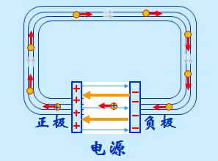
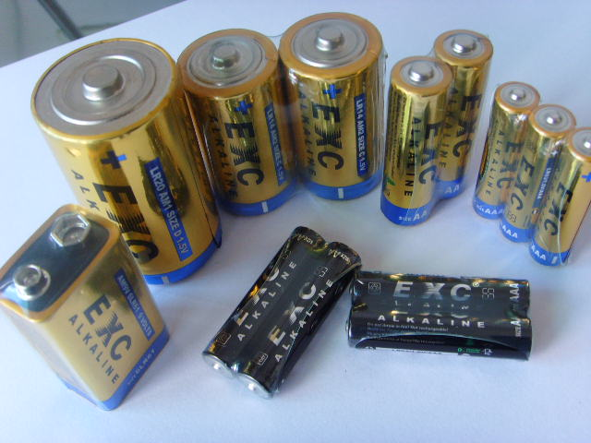
第二章 恒定电流
2 电 动 势

Slide 2
电源的作用:保持导体两端的电势差(电压),使电路有持续的电流.
1.电源：能把自由电子从正极搬到负极的装置.
I
I
2.恒定电流 I=Q/t
自由电子在外电路中移动哪种力？
3.电流的微观表达：I=nesv
什么力使自由电子在电源内部移动？

Slide 3
课堂学习
新课教学
一、电源
1、电源的作用：从能量的角度看，电源是通过
非静电力做功把其它形式的能转化为电势能的装置。
思考
(1)电池和发电机中的非静电力分别是什么？
(2)根据电源的作用，可以类比与我们生活中的什么物体？
(3)不同的电源中，非静电力做功的本领相同吗？
Notes:
3

Slide 4
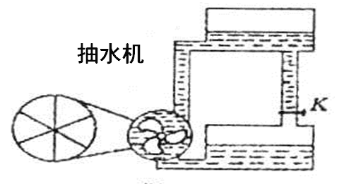
新课教学
+
+
+
+
电源
+
+
+
-
+
+
-
+
+
+
-
抽水机增加水的重力势能
电源增加电荷的电势能
不同的抽水机，抽水的本领(举起高度)不同，使单位质量的水所增加的重力势能不同。
不同的电源，非静电力做功的本领不同，使单位正电荷所增加的电势能不同。

Slide 5

即学即用
判断下列说法的正误.
(1)在电源内部，电荷移动过程中，电场力做负功，电荷电势能增加.( )
(2)在电源内部，电荷移动过程中，非静电力做正功，电荷电势能减少.( )
(3)所有的电源，均是将化学能转化为电势能的装置.( )
(4)在电源内部，正电荷能从负极流到正极，是因为电源内部只存在非静电力而不存在静电力.( )
√
×
×
×

Slide 6
新课教学
资料1
1、某种干电池非静电力把1C正电荷在电源内从负极移送到正极时做1.5J的功，把1.5J化学能转化成1.5J的电势能;
2、某种纽扣电池非静电力把1C正电荷在电源内从负极移送到正极时做3.0J的功，把3.0J化学能转化成3.0J的电势能;
3、某种蓄电池非静电力把1C正电荷在电源内从负极移送到正极时做6.0J的功，把6.0J化学能转化成6.0J的电势能;

Slide 7
新课教学
二、电动势
1、定义：电动势在数值上等于非静电力把1C的正电荷在电源内从负极移送到正极所做的功。
5、电动势由电源中非静电力的特性决定，跟电源的体积无关，也跟外电路无关。
2、定义式：
6、电动势是标量
3、单位： V 1V=1J/C
7、电源的另一重要参数：内阻。
4、物理意义：反映电源把其他形式的能转化为电能本领的大小。
Notes:
7

Slide 8
新课教学
资料2
1、某种干电池非静电力把2C正电荷在电源内从负极移送到正极时做3.0J的功，把3.0J化学能转化成3.0J的电势能;
2、某种纽扣电池非静电力把3C正电荷在电源内从负极移送到正极时做9.0J的功，把9.0J化学能转化成9.0J的电势能;
3、某种蓄电池非静电力把1.5C正电荷在电源内从负极移送到正极时做9.0J的功，把9.0J化学能转化成9.0J的电势能;

Slide 9
电动势与电势差的区别
新课教学
1. 电动势:W_{非静电}表示正电荷从负极移到正极所消耗的化学能（或其它形式能）， E表示移动单位正电荷消耗化学能（或其它形式能）反映电源把其它形式能转化为电能的本领。
电势差:W表示正电荷在电场力作用下从一点移到另一点所消耗的电场能，电势差表示移动单位正电荷消耗的电能。反映把电能转化为其它形式能的本领。
2. 电动势表征电源的性质，电势差表征电场的性质。

Slide 10

即学即用
判断下列说法的正误.
(1)电动势在数值上等于一秒内静电力所做的功.( )
(2)电源的电动势跟电源内非静电力做的功成正比，跟通过的电荷量成反比.( )
(3)电动势的单位跟电压的单位一致，所以电动势就是电源两极间的电压.( )
(4)E＝ 只是电动势的定义式而非决定式，电动势的大小由电源内非静电力的特性决定.( )
×
×
×
√

Slide 11
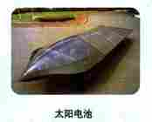
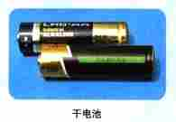
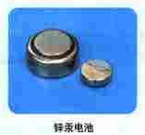
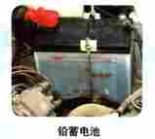
新课教学
三、生活中的电池

Slide 12
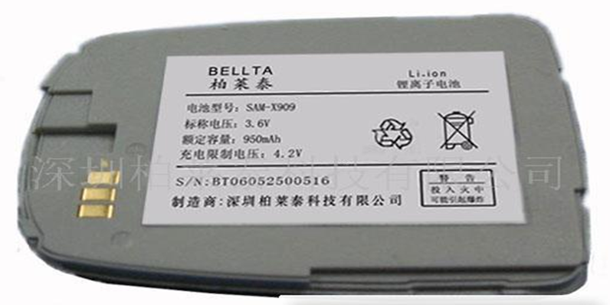
新课教学
锂离子
电池
标称电
压3.6V
容量：
950mA.h
禁止投
入火中
限制电
压4.2V

Slide 13
新课教学
影响电源的参量
电动势
内阻
容量
电池的容量:
电池放电时能输出的总电荷量，通常以安培小时（A·h）或毫安小时
（mA ·h）做单位

Slide 14
小结
小 结
一、电源：电源是通过非静电力做功,把其他形式能转化为电能的装置.
二、电动势
1、物理意义：描述电源把其他形式的能转化为电能本领大小的物理量.
2、定义：非静电力把正电荷从负极移到正极所做的功跟它的电荷量的比值.
3、公式：
4、单位：伏(V)
三、电源的重要参数 1、电动势 2、内阻 3、容量

Slide 15


典例精析
例 1 关于电动势，下列说法正确的是（ ）
A. 在电源内部把正电荷从负极移到正极，非静电力做功，电势能增加
B. 对于给定的电源，移动正电荷，非静电力做功越多，电动势就越大
C. 电动势越大，说明非静电力在电源内部从负极向正极移送单位正电荷做功越多
D. 电动势越大，说明非静电力在电源内部把正电荷从负极移送到正极的电荷量越多
把其他形式的能转化为电势能
是否单位正电荷？
电动势等于非静电力把1C的正电荷在电源内部从负极移送到正极所做的功

Slide 16
典例精析
例2 将电动势为3.0V的电源接入电路中，测得电源两极间的电压为2.4V，当电路中的6C的电荷流过时，求：
(1)有多少其他形式的能转化为电能；
(2)外电路中有多少电能转化为其他形式的能；
(3)内电路中有多少电能转化为其他形式的能．
电动势大小为多少？如何计算非静电力做功？
外电压大小为多少？如何计算电场力做功？
等于非静电力做的功
等于外电路电场力做的功
等于内电路电场力做的功

Slide 17
典例精析
解析:
(1)W＝Eq＝3×6J＝18J，电源中共有18J其他形式的能转化为电能．
(2)W₁＝U₁q＝2.4×6J＝14.4J,外电路中共有14.4J电能转化为其他形式的能．
(3)由能量守恒知，内电路中有18J－14.4J＝3.6J的电能转化为内能．
答案 (1)18J (2)14.4J (3)3.6J

Slide 18
课堂练习
1．以下说法中正确的是( )
A．在外电路中和电源内部，正电荷都受静电力作用，所以能不断定向移动形成电流
B．静电力与非静电力都可以使电荷移动，所以本质上都是使电荷的电势能减少
C．在电源内部正电荷能从负极到正极是因为电源内部只存在非静电力而不存在静电力
D．静电力移动电荷做功电势能减少,非静电力移动电荷做功电势能增加
D

Slide 19
课堂练习
2.关于电源的电动势，下列说法中正确的是 ( )
A．同一电源接入不同的电路，电动势会发生变化
B．1号干电池比7号干电池的体积大，但电动势相同
C．电动势、电压和电势差虽名称不同，但物理意义相同，所以单位也相同
D．电源电动势表征了电源把其他形式的能转化为电能的本领，电源把其他形式的能转化为电能越多，电动势就越大
B

Slide 20
课堂练习
3.关于电动势E的说法中正确的是 ( )
A．电动势E的大小，与非静电力所做的功W的大小成正比，与移送电荷量q的大小成反比
B．电动势E是由电源本身决定的，跟电源的体积和外电路均无关
C．电动势E是表征电源把其他形式的能转化为电能本领强弱的物理量
D．E＝ 只是电动势的定义式而非决定式，电动势的大小是由电源内非静电力的特性决定的
BCD

Slide 21
课堂练习
4、铅蓄电池的电动势为2V，这表示（ ）
AD
A.电路中每通过1C的电量，电源把2J的化学能转变为电能
B. 蓄电池两极间的电压为2V
C. 蓄电池在1s内将2J的化学能转变成电能
D. 蓄电池将化学能转变为电能的本领比一节干电池（电动势为1.5V）强

Slide 22


谢谢观看!

